Slide 1





HoHoNet 논문해석
2021. 09. 10
AI 융합학부 길다영
https://github.com/sunset1995/HoHoNet

Slide 2
INDEX
1. Introduction
2. Related work
3. Approach
4. Experiments
3.1 Framework overview
3.2 EHC module for LHFeat
3.3 Predicting 1D per-column modalities.
3.4 Predicting 2D per-pixel modalities
4.1 Ablation study
4.2 Depth estimation
4.3 Semantic segmentation
4.4 Room layout estimation
4.5 Results on non-gravity-aligned views

Slide 3
1. Introduction
https://github.com/sunset1995/HoHoNet

Slide 4
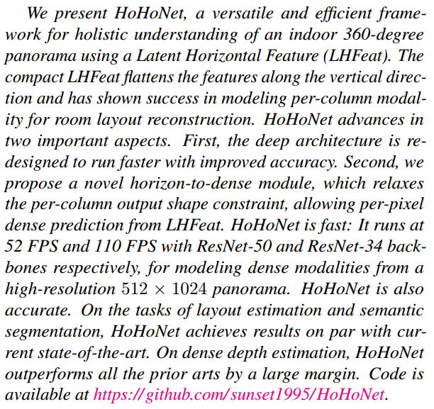
1. Introduction
Abstract
잠재 수평 기능(LHFeat)을 사용하여 실내 360도 파노라마를 전체적으로 이해하기 위한 다재다능하고 효율적인 프레임워크인 HoHoNet을 제시한다.
Compact LHFeat은 수직 방향을 따라 형상을 평평하게 하고 룸 레이아웃 재구성을 위한 기둥당 modality 모델링에 성공했음을 보여주었다.
HoHoNet은 두 가지 중요한 측면에서 발전한다.
첫째, 심층 아키텍처는 향상된 정확도로 더 빠르게 실행되도록 재설계됩니다. 둘째, LHFeat의 픽셀당 조밀한 예측을 가능하게 하여 열당 출력 형태 제약을 완화하는 새로운 수평선 대 밀도 모듈을 제안한다.
HoHoNet은 빠르다.
고해상도 512 × 1024 파노라마에서 조밀한 양식을 모델링하기 위해 ResNet-50 및 ResNet-34 back-bones 와 함께 각각 52 FPS 및 110 FPS에서 실행됩니다.
HoHoNet은 정확하다. 레이아웃 추정 및 의미 분할 작업에서 HoHoNet은 현재 최첨단 기술과 동등한 결과를 달성한다. 밀도가 높은 깊이 추정에서 HoHoNet은 모든 선행 기술을 큰 차이로 능가한다.
코드는 https:/// github.com/ sunset1995/HoHoNet에서 확인할 수 있다.

Slide 5
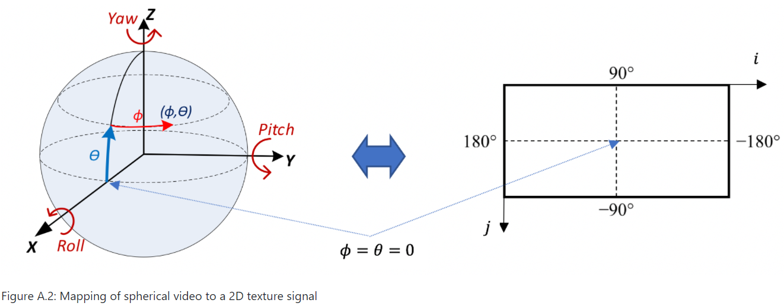
1. Introduction
equirectangular projection (ERP) 이란?
ERP(Equirectangular Projection)는 360개의 파노라마 콘텐츠에 가장 널리 사용되는 투영 방식 중 하나이다.
구면의 양쪽 극에서 왜곡이 발생한다는 단점이 있음.
equirectangular 매핑은 구형 비디오에서 2D 텍스처 신호로 가장 일반적으로 사용되는 매핑이다. 매핑은 양방향으로 표현될 수 있으며 그림 A.2에 설명되어 있다.
그림 A.2: 구형 비디오와 2D 텍스처 신호 매핑
LHFeat 이란?
Latent Horizontal Feature : 잠재수평특성
EHC 모듈이란?
Latent Horizontal Feature : 잠재수평특성
https://itectec.com/spec/a-2-3-2-equirectangular-projection-erp/

Slide 6
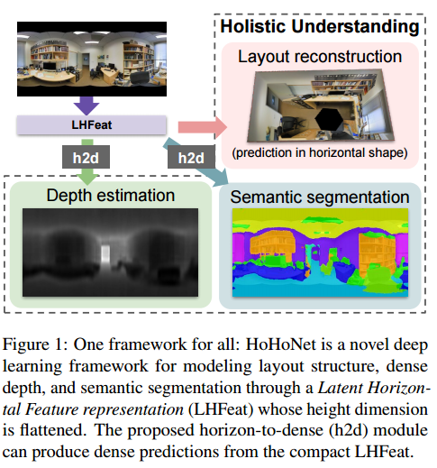
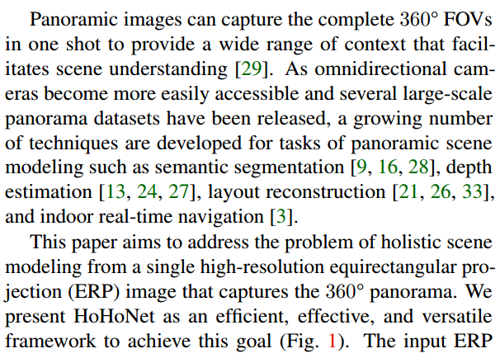
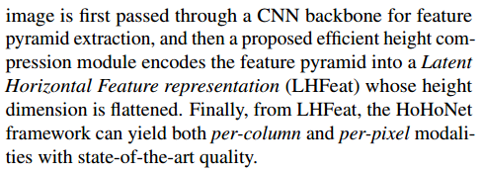
1. Introduction
파노라마 영상은 전체 360° FOV를 한 번에 캡처하여 장면 이해를 용이하게 하는 광범위한 컨텍스트를 제공할 수 있다[29]. 전방위 카메라에 쉽게 접근할 수 있게 되고 여러 개의 대규모 파노라마 데이터 세트가 출시됨에 따라 의미 분할 [9, 16, 28], 깊이 추정 [13, 24, 27], 레이아웃 재구성 [21, 26, 33] 및 실내 실시간 탐색 [3]과 같은 파노라마 장면 모델링 작업에 대한 기술이 점점 더 많이 개발되고 있다. 본 논문은 360° 파노라마를 캡처하는 단일 고해상도 등각 투영(ERP) 이미지에서 전체적인 장면 모델링 문제를 해결하는 것을 목표로 한다. 우리는 HoHoNet을 이 목표를 달성하기 위한 효율적이고 효과적이며 다목적 프레임워크로 제시한다(그림 1).
입력 ERP 이미지는 형상 피라미드 추출을 위해 먼저 CNN backbone을 통과한 다음 제안된 효율적인 높이 압축 모듈은 형상 피라미드를 높이 치수가 평평한 잠재 수평 형상 표현(LHFeat)으로 인코딩한다.
마지막으로, LHFeat에서 HoHNet 프레임워크는 최첨단 품질의 열당 및 픽셀당 양식을 모두 제공할 수 있다.
그림 1: 모두를 위한 하나의 프레임워크:
HoHoNet은 높이 치수가 평평한 잠재 수평 특징 표현(LHFeat)을 통해 레이아웃 구조, 조밀한 깊이 및 의미 분할을 모델링하기 위한 새로운 딥 러닝 프레임워크이다.
제안된 수평 대 밀도(h2d) 모듈은 소형 LHFeat에서 밀도 예측을 생성할 수 있습니다.

Slide 7
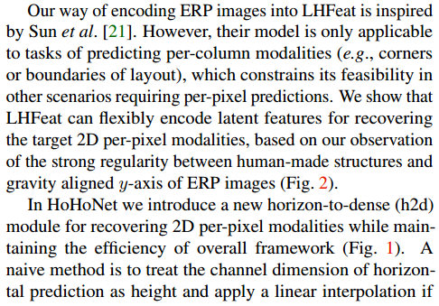
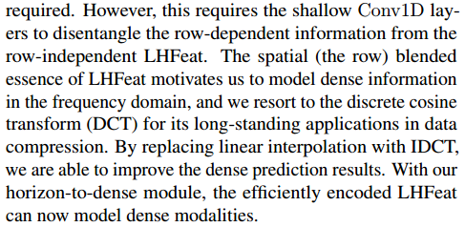
1. Introduction
ERP 이미지를 LHFeat으로 인코딩하는 방법은 Sun 등에 의해 영감을 받았다. [21]. 그러나 이 모델은 픽셀당 예측이 필요한 다른 시나리오에서 실현 가능성을 제한하는 열당 양식(예: 레이아웃의 모서리 또는 경계) 예측 작업에만 적용할 수 있다. 우리는 인간이 만든 구조와 ERP 이미지의 y축 정렬 중력의 강한 규칙성에 대한 관찰을 바탕으로 LHFeat가 픽셀당 목표 2D 양식을 복구하기 위한 잠재적 특징을 유연하게 인코딩할 수 있음을 보여준다(그림 2). HoHoNet에서는 전체 프레임워크의 효율성을 유지하면서 픽셀당 2D 양식을 복구하기 위한 새로운 horizon-to-dense(h2d) 모듈을 소개한다(그림 1).
단순한 방법은 수평 예측의 채널 차수를 높이로 처리하고 필요한 경우 linear interpolation을 적용하는 것이다. 그러나 이를 위해서는 얕은 Conv1D 계층이 행에 독립적인 LHFeat에서 행에 의존하는 정보를 분리해야 한다. LHFeat의 공간(열) 혼합 본질은 주파수 영역의 조밀한 정보를 모델링하도록 동기를 부여하며, 우리는 데이터 압축의 오랜 응용에 대한 이산 코사인 변환(DCT)에 의존한다. Linear interpolation을 IDCT로 대체함으로써 조밀한 예측 결과를 개선할 수 있다. 수평 대 밀도 모듈을 통해 효율적으로 인코딩된 LHFeat은 이제 조밀한 양식을 모델링할 수 있다.
linear interpolation (선형 보간법) : 끝점이 주어졌을 때 그 사이에 위치한 값을 추정하기 위하여 직선 거리에 따라 선형적으로 계산하는 방법

Slide 8
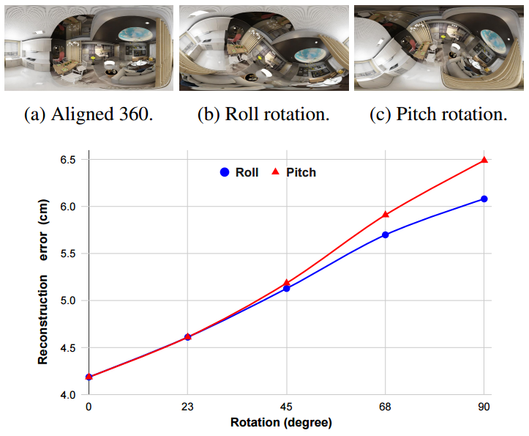
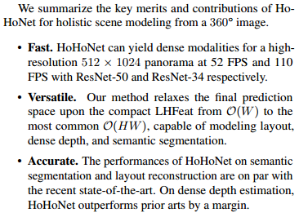
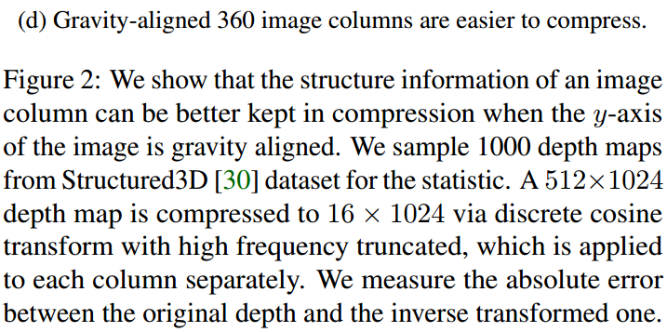
1. Introduction
360° 이미지에서 전체론적 장면 모델링을 위한 HoHoNet의 주요 장점과 기여를 요약한다. • Fast :
HoHoNet은 각각 ResNet-50 및 ResNet-34를 사용하는 52 FPS 및 110 FPS에서 고해상도 512 × 1024 파노라마에 대한 조밀한 양식을 생성할 수 있다. • 다용도 :
우리의 방법은 레이아웃, 조밀한 깊이 및 의미론적 분할을 모델링할 수 있는 O(W)에서 가장 일반적인 O(HW)로 compact한 LHFeat의 최종 예측 공간을 완화한다. • 정확함 :
의미론적 분할 및 레이아웃 재구성에 대한 HoHoNet의 성능은 최근의 최신 기술과 동등하다. 밀도가 높은 깊이 추정에서 HoHoNet은 선행 기술을 어느 정도 능가한다.
그림 2:
이미지의 y축이 중력을 정렬했을 때 이미지 column의 구조 정보를 더 잘 압축하여 보관할 수 있음을 보여준다.
통계의 Structured3D [30] 데이터 세트에서 1000개의 깊이 맵을 샘플링한다.
512×1024 깊이 지도는 고주파수가 잘린 이산 코사인 변환을 통해 16×1024로 압축되며, 이는 각 열에 별도로 적용된다.
우리는 원래 깊이와 역 변환 깊이 사이의 절대 오차를 측정한다.

Slide 9
2. Related work
https://github.com/sunset1995/HoHoNet

Slide 10
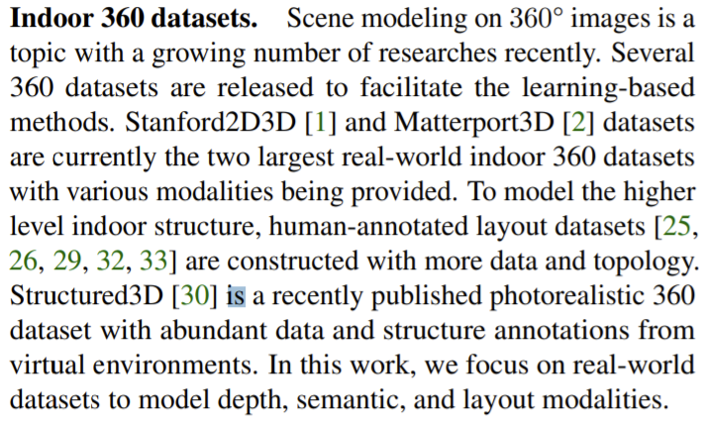
2. Related work
Indoor 360 datasets
실내 360 데이터 세트
360° 영상에 대한 장면 모델링은 최근 연구가 증가하고 있는 주제이다. 학습 기반 방법을 용이하게 하기 위해 여러 360개의 데이터 세트가 공개된다. Stanford2D3D[1] 및 Matterport3D[2] 데이터 세트는 현재 다양한 양식이 제공되는 두 개의 가장 큰 실제 실내 360 데이터 세트이다. 더 높은 수준의 실내 구조를 모델링하기 위해 인간이 주석을 단 레이아웃 데이터 세트[25, 26, 29, 32, 33]는 더 많은 데이터와 위상배치로 구성된다. Structured3D[30]는 가상 환경의 풍부한 데이터 및 구조 주석이 포함된 최근 발표된 사실적 360 데이터 세트이다. 이 작업에서는 깊이, 의미 및 레이아웃 양식을 모델링하기 위해 실제 데이터 세트에 초점을 맞춘다.

Slide 11
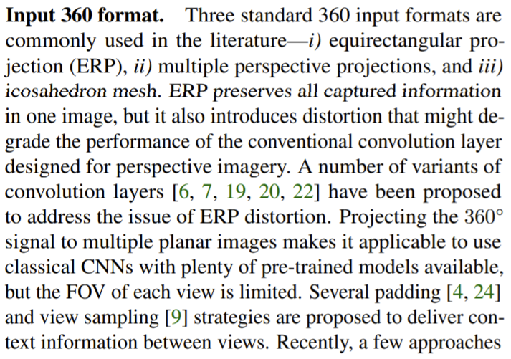
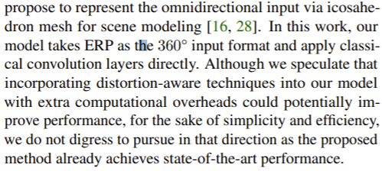
2. Related work
Input 360 format.
360 형식을 입력.
3가지 표준 360 입력 형식이 일반적으로 문헌에 사용된다. i) 등각 투영(ERP) ii) 다중 원근 투영법 iii) 20면체 그물망. ERP는 캡처된 모든 정보를 하나의 이미지에 보존하지만, 투시 이미지를 위해 설계된 기존 컨볼루션 계층의 성능을 저하시킬 수 있는 왜곡을 초래하기도 한다. ERP 왜곡 문제를 해결하기 위해 많은 변형된 컨볼루션 계층[6, 7, 19, 20, 22]이 제안되었다. 360° 신호를 여러 평면 이미지에 투영하면 사전 훈련된 모델이 많은 고전 CNN을 사용할 수 있지만 각 보기의 FOV는 제한적이다. views 사이에 상황 정보를 전달하기 위해 몇 가지 padding [4, 24] 및 view sampling [9] 전략이 제안된다. 최근, 장면 모델링을 위해 20면체 mesh를 통한 전방위 입력을 나타내는 몇 가지 접근방식이 제안된다[16, 28]. 본 연구에서 우리 모델은 ERP를 360° 입력 형식으로 채택하고 고전적인 컨볼루션 레이어를 직접 적용한다. 추가적인 계산 오버헤드와 함께 왜곡 인식 기술을 모델에 통합하면 잠재적으로 성능을 향상시킬 수 있다고 추측하지만, 제안된 방법이 이미 최첨단 성능을 달성하고 있기 때문에 그러한 방향으로 추구할 수 있는 방향으로 벗어나지 않는다.

Slide 12
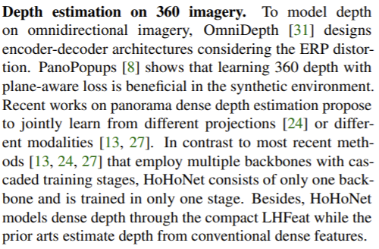
2. Related work
Depth estimation on 360 imagery.
360 이미지에 대한 깊이 추정.
전방위 이미지의 깊이를 모델링하기 위해, OmniDepth[31]는 ERP 왜곡을 고려하여 encoder-decoder architecture를 설계한다.
PanoPopups[8]는 평면 인식 손실로 360 깊이를 학습하는 것이 합성 환경에 도움이 된다는 것을 보여준다.
파노라마 조밀한 깊이 추정에 대한 최근 연구는 다른 투영[24] 또는 다른 양식[13, 27]에서 공동으로 학습할 것을 제안한다.
계단식 훈련 단계를 가진 여러 백본(backbone)을 사용하는 대부분의 최신 방법[13, 24, 27]과 대조적으로, HoHoNet은 하나의 백본으로만 구성되며 한 단계에서만 훈련된다.
또한, HoHoNet은 소형 LHFeat을 통해 밀도가 높은 깊이를 모델링하는 반면 이전의 기술은 기존의 밀도가 높은 특징에서 깊이를 추정한다.
엔코더 (Encoder) : 엔코더는 10진수를 2진수로 암호화 시켜주는 논리 회로. 2^n 개의 입력과 n 개의 출력 조합으로 구성되어 있다.
디코더 (Decoder) : 디코더는 엔코더와 반대로 2진수로 되어있는 데이터를 복원시키는 논리 회로. 따라서 n 개의 입력과 2^n 개의 출력으로 구성되어 있다.

Slide 13

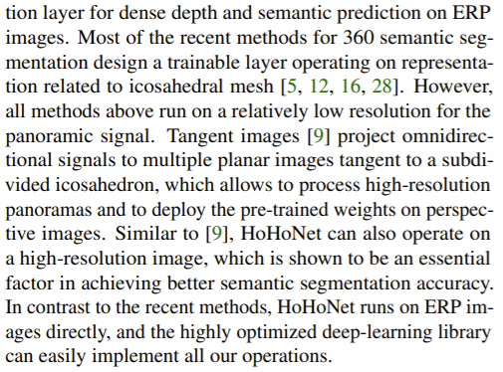
2. Related work
Semantic segmentation on 360 imagery.
360 이미지에 대한 의미론적 세분화. 의미론적 분할은 장면 모델링의 기본 작업이다. DistConv[22]는 ERP 이미지의 조밀한 깊이 및 의미 예측을 위한 왜곡 인식 변형 가능한 컨볼루션 레이어를 제안한다. 360 의미있는 분할을 위한 최근의 대부분의 방법은 정이십면체 mesh와 관련된 표현으로 작동하는 훈련 가능한 층을 설계한다[5, 12, 16, 28]. 그러나 위의 모든 방법은 파노라마 신호에 대해 비교적 낮은 해상도로 실행된다. 탄젠트 이미지[9]는 고해상도 파노라마를 처리하고 미리 훈련된 가중치를 투시 이미지에 배치할 수 있는 세분화된 20면체에 접하는 다중 평면 이미지에 전방위 신호를 투사한다. 탄젠트 이미지[9]와 마찬가지로 HoHoNet도 고해상도 이미지에서 작동할 수 있으며, 이는 더 나은 의미있는 분할 정확도를 달성하는 데 필수적인 요소로 나타났다. 최근의 방법과 대조적으로 HoHoNet은 ERP 이미지에서 직접 실행되며 고도로 최적화된 딥 러닝 라이브러리는 모든 작업을 쉽게 구현할 수 있다.

Slide 14
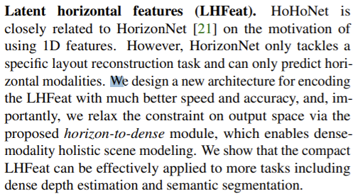
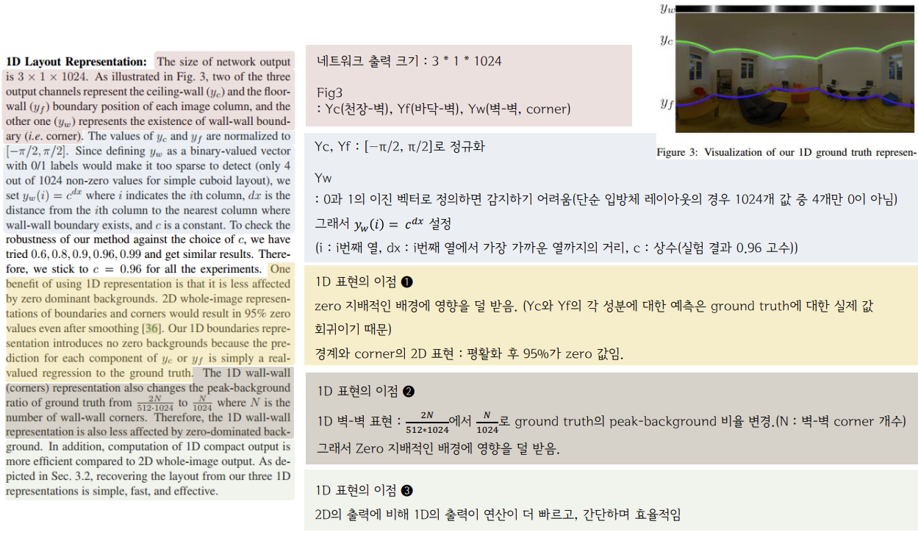
2. Related work
Latent horizontal features (LHFeat).
잠재 수평 특성(LHFeat). HoHoNet은 1D 기능을 사용하는 동기에 대해 HorizonNet[21]과 밀접한 관련이 있다. 그러나 HorizonNet은 특정 레이아웃 재구성 작업만 처리하고 수평 양식만 예측할 수 있다. 우리는 LHFeat을 훨씬 더 나은 속도와 정확도로 인코딩하기 위한 새로운 아키텍처를 설계하고, 중요한 것은 조밀한 양식 전체 장면 모델링을 가능하게 하는 제안된 수평선 대 밀도 모듈을 통해 출력 공간의 제약을 완화한다는 것이다.
우리는 콤팩트 LHFeat이 조밀한 깊이 추정 및 의미 분할을 포함한 더 많은 작업에 효과적으로 적용될 수 있음을 보여준다.
HorizonNet ⇒

Slide 15
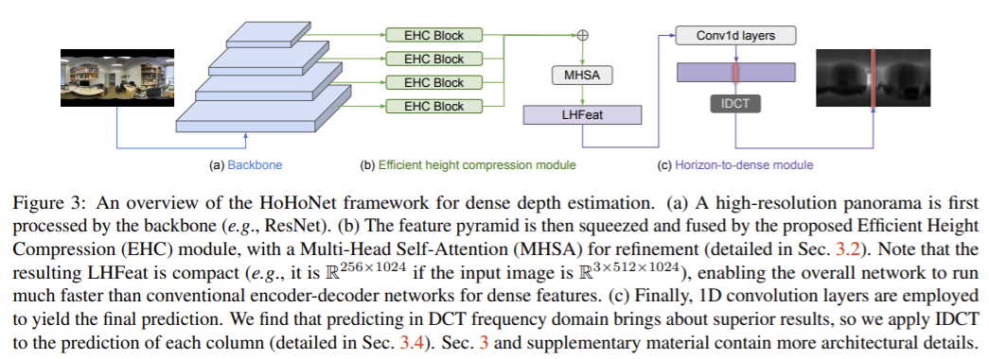
2. Related work
Figure 3: An overview of the HoHoNet framework for dense depth estimation.
그림 3: 조밀한 깊이 추정을 위한 HoHoNet 프레임워크 개요. (a) 고해상도 파노라마는 먼저 백본(예: ResNet)에 의해 처리된다. (b) 형상 피라미드는 제안된 EHC(Efficient Height Compression) 모듈과 정교화를 위한 다중 헤드 자기 주의(MHSA) 모듈에 의해 압착 및 융합된다(상세 3.2절 참조). 결과 LHFeat은 콤팩트하며(예: 입력 이미지가 R 3×512×1024인 경우 R 256×1024), 전체 네트워크가 기존의 인코더-디코더 네트워크보다 훨씬 빠르게 조밀한 기능을 실행할 수 있다는 점에 유의한다. (c) 마지막으로, 최종 예측을 산출하기 위해 1D 컨볼루션 레이어를 사용한다. 우리는 DCT 주파수 영역에서 예측이 우수한 결과를 가져온다는 것을 발견하여 각 열의 예측에 IDCT를 적용한다(3.4절에서 자세히 설명). 3항과 보충 자료에는 더 많은 건축 세부 사항이 포함되어 있다.

Slide 16
3. Approach
3.1 Framework overview
3.2 EHC module for LHFeat
3.3 Predicting 1D per-column modalities.
3.4 Predicting 2D per-pixel modalities
https://github.com/sunset1995/HoHoNet

Slide 17
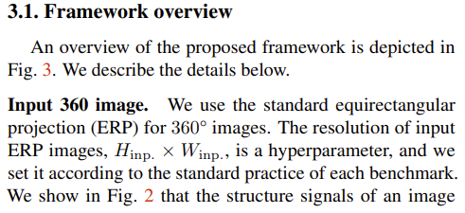
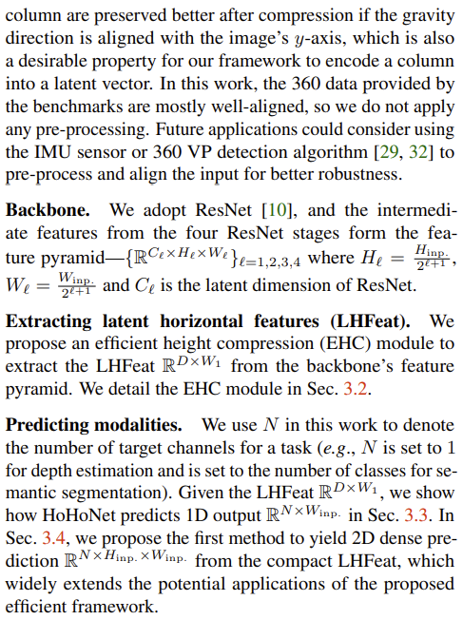
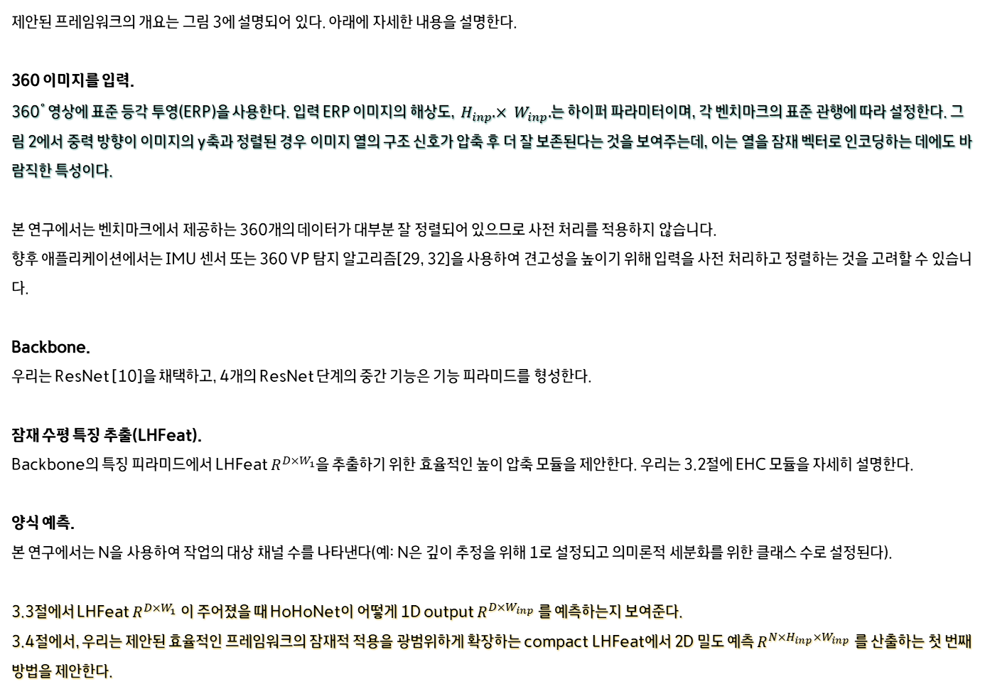
관성 측정 장치(IMU)는 가속도계와 회전 속도계, 때로는 자력계의 조합을 사용하여 신체의 특정한 힘, 각도 비율 및 때로는 신체를 둘러싼 자기장을 측정하고 보고하는 전자 장치
3. Approach
3.1 Framework overview
제안된 프레임워크의 개요는 그림 3에 설명되어 있다. 아래에 자세한 내용을 설명한다. 360 이미지를 입력. 360° 영상에 표준 등각 투영(ERP)을 사용한다. 입력 ERP 이미지의 해상도, $H_{inp}. × W_{inp}.$는 하이퍼 파라미터이며, 각 벤치마크의 표준 관행에 따라 설정한다. 그림 2에서 중력 방향이 이미지의 y축과 정렬된 경우 이미지 열의 구조 신호가 압축 후 더 잘 보존된다는 것을 보여주는데, 이는 열을 잠재 벡터로 인코딩하는 데에도 바람직한 특성이다.
본 연구에서는 벤치마크에서 제공하는 360개의 데이터가 대부분 잘 정렬되어 있으므로 사전 처리를 적용하지 않습니다. 향후 애플리케이션에서는 IMU 센서 또는 360 VP 탐지 알고리즘[29, 32]을 사용하여 견고성을 높이기 위해 입력을 사전 처리하고 정렬하는 것을 고려할 수 있습니다. Backbone.
우리는 ResNet [10]을 채택하고, 4개의 ResNet 단계의 중간 기능은 기능 피라미드를 형성한다.
잠재 수평 특징 추출(LHFeat). Backbone의 특징 피라미드에서 LHFeat $R^{D×W_{1}}$을 추출하기 위한 효율적인 높이 압축 모듈을 제안한다. 우리는 3.2절에 EHC 모듈을 자세히 설명한다. 양식 예측.
본 연구에서는 N을 사용하여 작업의 대상 채널 수를 나타낸다(예: N은 깊이 추정을 위해 1로 설정되고 의미론적 세분화를 위한 클래스 수로 설정된다).
3.3절에서 LHFeat $R^{D×W_{1}}$이 주어졌을 때 HoHoNet이 어떻게 1D output $R^{D×W_{inp}}$를 예측하는지 보여준다. 3.4절에서, 우리는 제안된 효율적인 프레임워크의 잠재적 적용을 광범위하게 확장하는 compact LHFeat에서 2D 밀도 예측 $R^{N×H_{inp}×W_{inp}}$를 산출하는 첫 번째 방법을 제안한다.

Slide 18
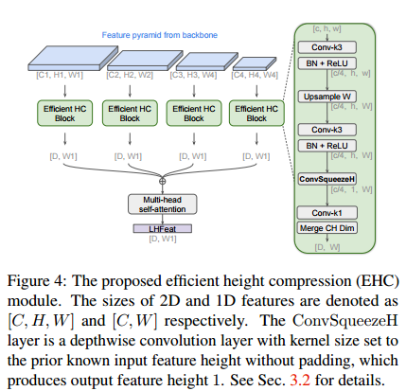
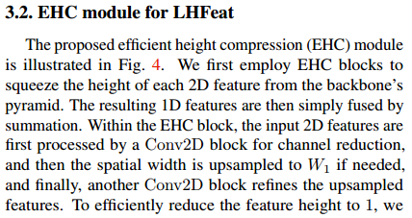
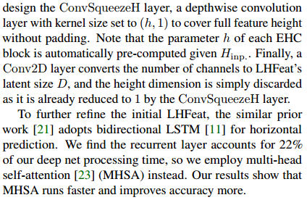
3. Approach
제안된 EHC(효율 높이 압축) 모듈은 그림 4에 설명되어 있다. 우리는 먼저 백본의 피라미드에서 각 2D 형상의 높이를 짜내기 위해 EHC 블록을 사용한다. 그런 다음 결과 1D 형상이 합산으로 간단히 융합됩니다. EHC 블록 내에서 입력 2D 형상은 채널 감소를 위해 먼저 Conv2D 블록에 의해 처리된 다음 필요한 경우 공간 너비가 W1로 업샘플링되고 마지막으로 다른 Conv2D 블록이 업샘플링된 형상을 리파인합니다. 형상 높이를 1로 효율적으로 줄이기 위해 커널 크기를 (h, 1)로 설정하여 패딩 없이 전체 형상 높이를 커버하는 깊이 있는 컨볼루션 레이어인 ConvSqueeZH 레이어를 설계한다. 각 EHC 블록의 파라미터 h는 Hinp가 주어지면 자동으로 사전 계산된다. 마지막으로, Conv2D 레이어는 채널 수를 LHFeat의 잠재 크기 D로 변환하고, 높이 치수는 ConvSqueezH 레이어에 의해 이미 1로 감소되었기 때문에 간단히 폐기된다. 초기 LHFeat을 더욱 세분화하기 위해 유사한 선행 작업[21]은 수평 예측을 위해 양방향 LSTM[11]을 채택한다. 우리는 반복 계층이 심층 순 처리 시간의 22%를 차지한다는 것을 발견하여 대신 다중 헤드 셀프 어텐션[23](MHSA)을 사용한다. 우리의 결과는 MHSA가 더 빨리 실행되고 정확도가 더 향상된다는 것을 보여준다.
3.1 Framework overview

Slide 19
SAMPLE 4
Sample is simple. Did you made power template?
Copyright ⓒ Slug. All right reserved.

Slide 20
SAMPLE 4
Sample is simple. Did you made power template?
Copyright ⓒ Slug. All right reserved.

Slide 21
?
QUESTION AND ANSWER
If you have questions, you have to get answers.
Copyright ⓒ Slug. All right reserved.

Slide 22
THANK YOU
CONTACT
www.crebugs.com
slug@crebugs.com
070-8777-0139
Copyright ⓒ Slug. All right reserved.

